Slide 1

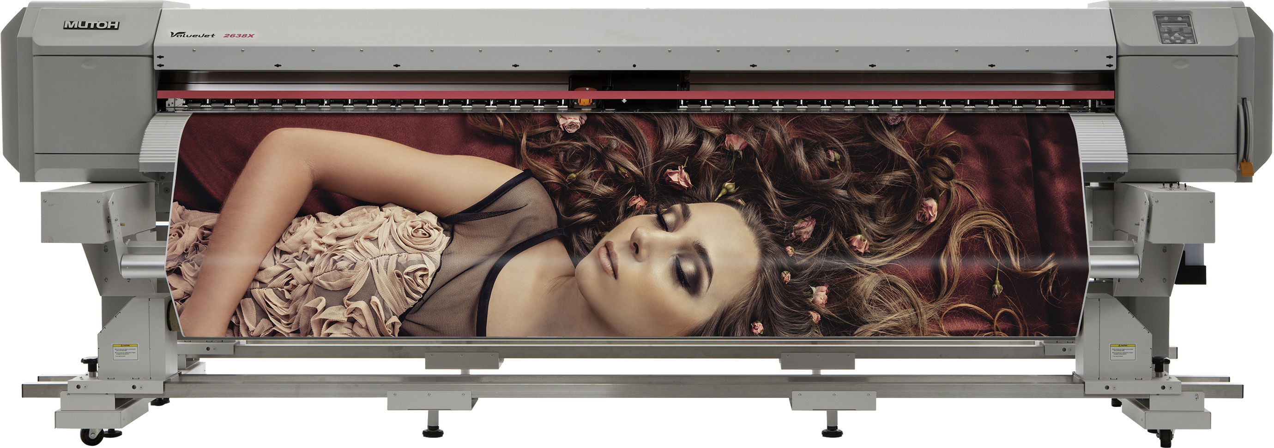
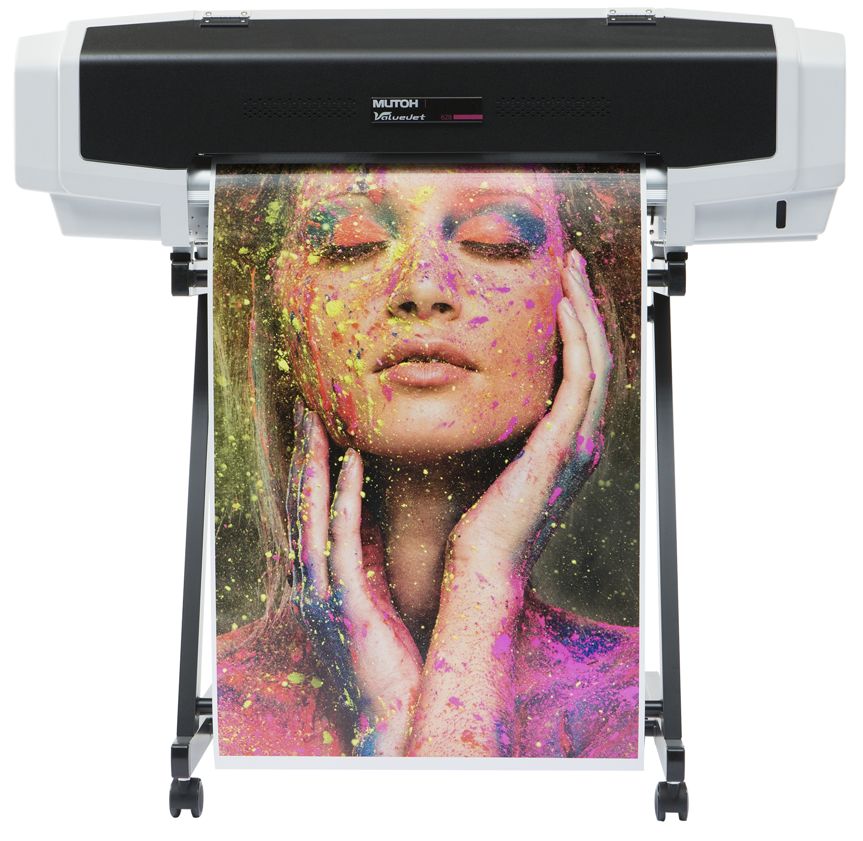
Piotr Wochna
Opole, 26.10.2017

Slide 2
Portfolio ploterów MUTOH
Atrament żywiczny UMS / eko-solwent
Termotransfer
3 Druk bezpośredni na tkaninach
4 LED UV

Slide 3
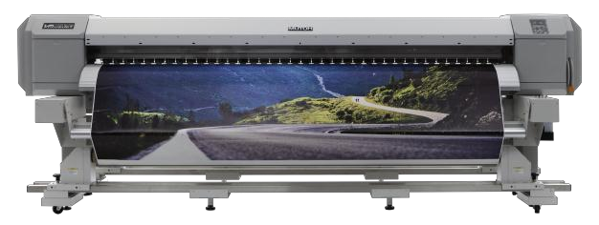
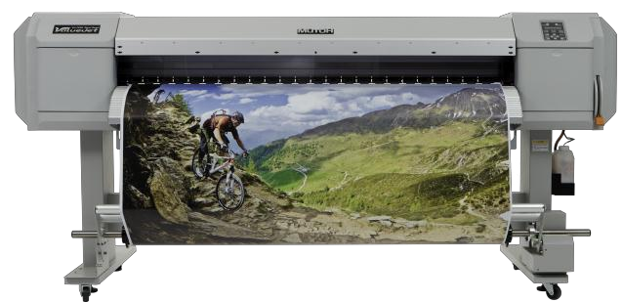
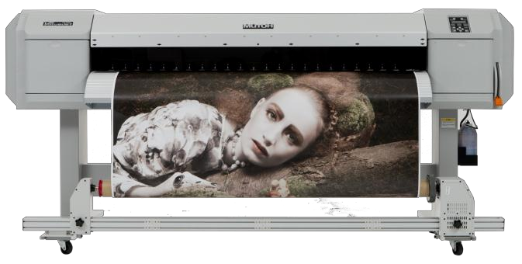
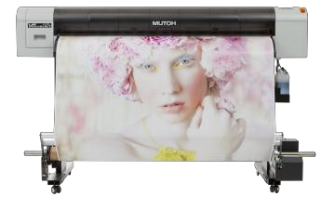
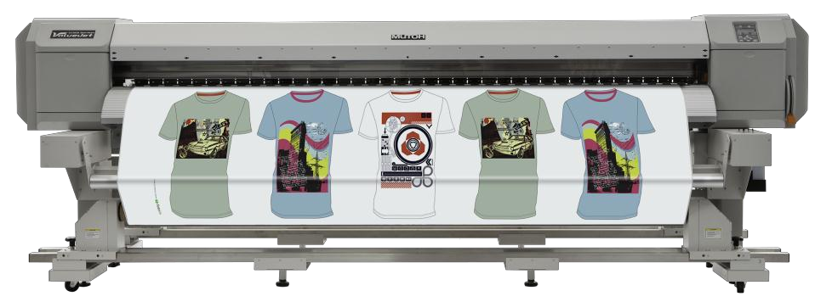
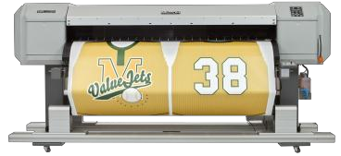
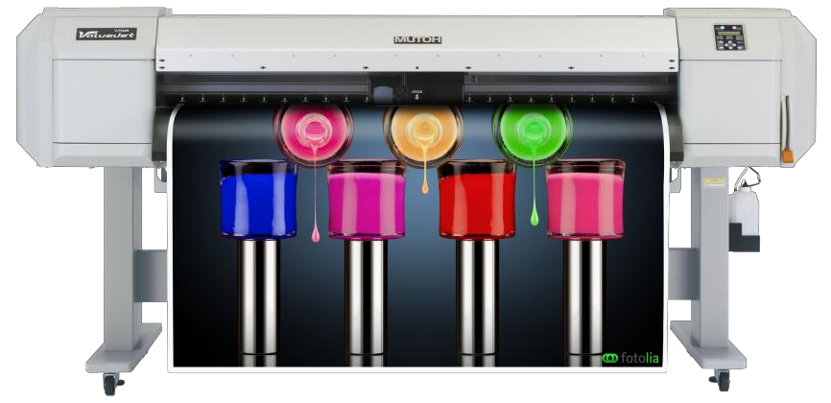
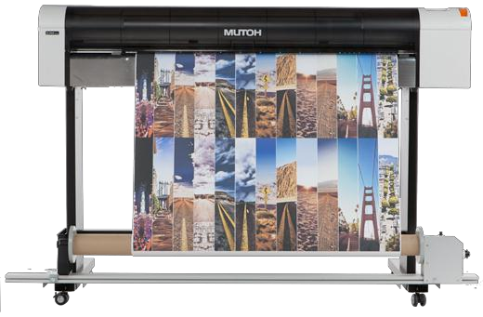
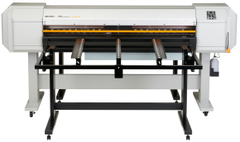
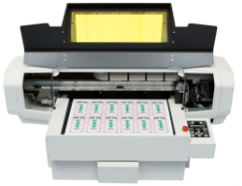
Portfolio ploterów MUTOH
VJ-2638X VJ-1638X
Termotransfer/Atrament wodny
VJ-1624X
VJ-1324X
VJ-1604X
LED UV
VJ-2638 WX
VJ-1638WX
VJ-1624WX
RJ-900GX
Druk bezpośredni na tkaninach
VJ-1626UH
VJ 426UF
VJ-1938 TX

Slide 4
UMS / Eko-solwent

Slide 5
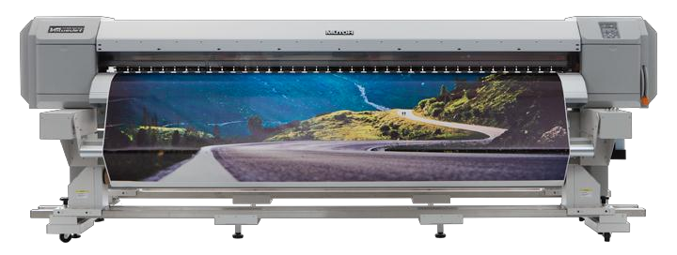
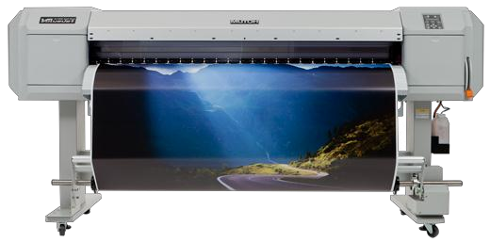
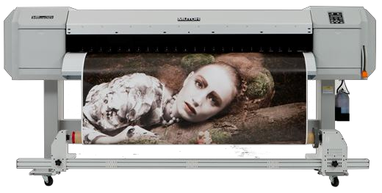
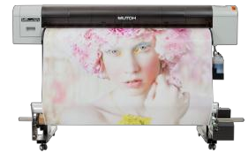
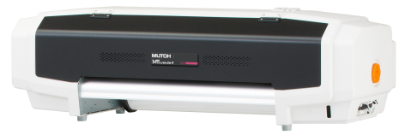
Plotery
żywiczne UMS / eko-solwentowe
VJ-1324X
VJ-2638X
VJ-1638X
VJ-1624X
VJ-1604X
VJ-1324X
VJ-628

Slide 6
Termotransfer/
Atrament wodny

Slide 7
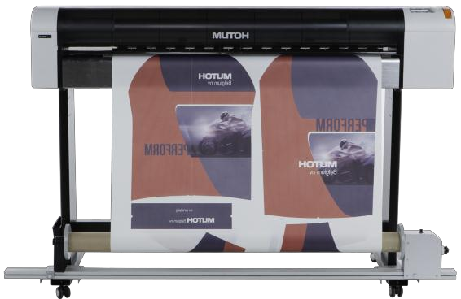

Plotery termotransferowe / wodne
Jednogłowicowe:
DrafStation RJ-900XG
ValueJet 1624WX
Dwugłowicowe:
ValueJet 1638WX
ValueJet 2638WX

Slide 8
Druk bezpośredni

Slide 9
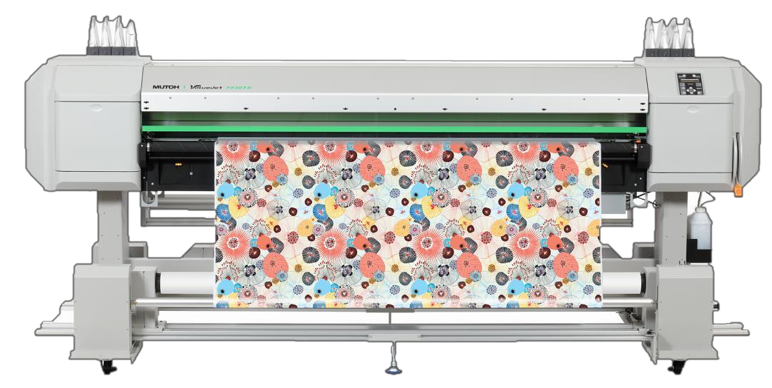
Druk bezpośredni
ValueJet 1938TX

Slide 10
Plotery LED UV

Slide 11
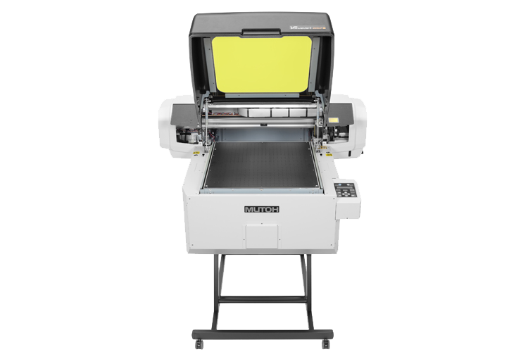

Plotery LED-UV
ValueJet 426UF
ValueJet 1626/38UH
ValueJet 626UF

Slide 12

Te c h n o l o g i e M U T O H
Japońska produkcja
Stabilna konstrukcja – perfekcyjna kalibracja
Rolki dociskowe na całej szerokości plotera
Stalowy pas posuwu karetki gwarantujący dożywotnią pracę
Druk falą i mgiełką
Mutoh VarDot – zmienna kropla
Drop Master X – automatyczna kompensacja grubości materiału
Najnowocześniejsze atramenty UMS nano resin
Europejski certyfikat Eurofins
83% palety Pantone C
Atrament w pionowych, hermetycznych workach gwarantujący 100% wykorzystanie
Automatyczna współpraca z ploterem tnącym
Oprogramowanie Onyx w zestawie z ploterem

Slide 13
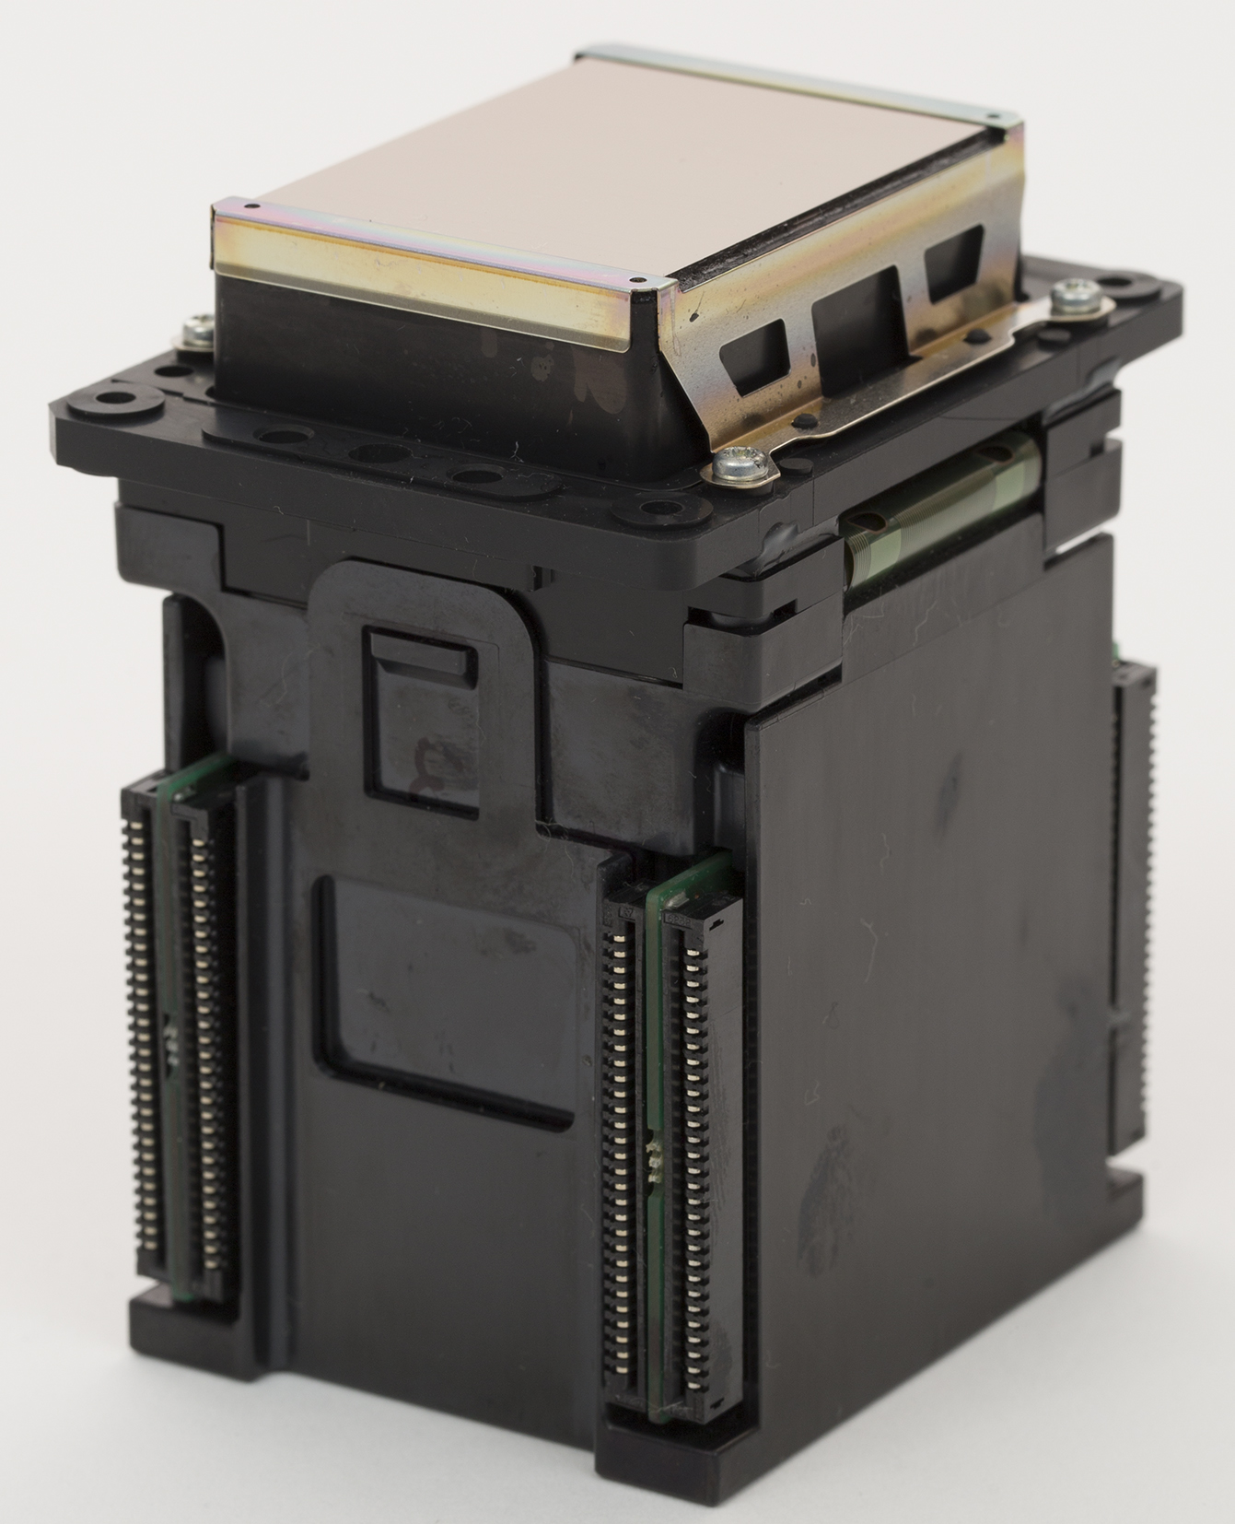

Mutoh wykorzystuje głowicę EPSON iA5540 (DX6) w wyjątkowy sposób
Wyższa Częstotliwość Wystrzału Kropli (wyższa rozdzielczość) i Mniejszy Rozmiar Kropli zapewniają wysoką jakość wydruku
Te fizyczne cechy głowicy w widoczny sposób wpływają na jakość druku w każdym trybie druku i w każdej prędkości!
Zmienna wielkość kropli atramentu - VARDOT

Slide 14
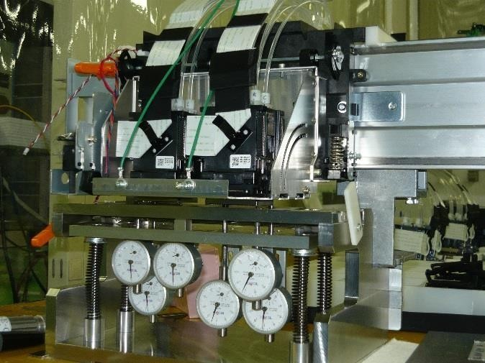
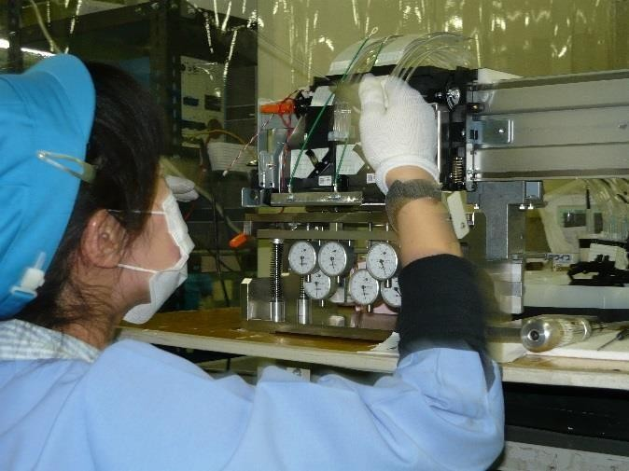
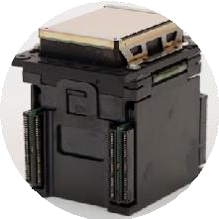

Perfekcyjna kalibracja głowic
Nowe głowice o złotej powierzchni
Zakres kropli : 3.3 – 45.3 pl
3 przedziały kropel: małe ; średnie ; duże
Stalowy pas do posuwu karetki

Slide 15
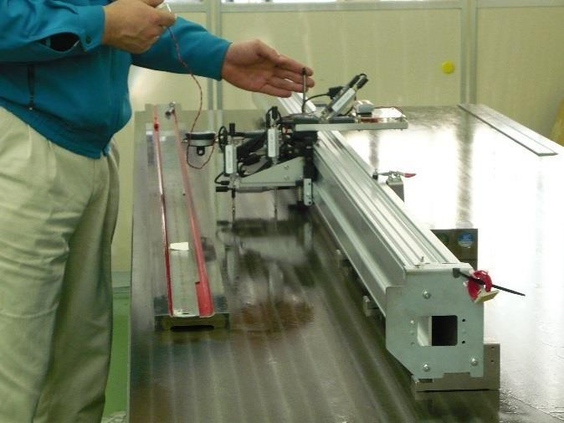
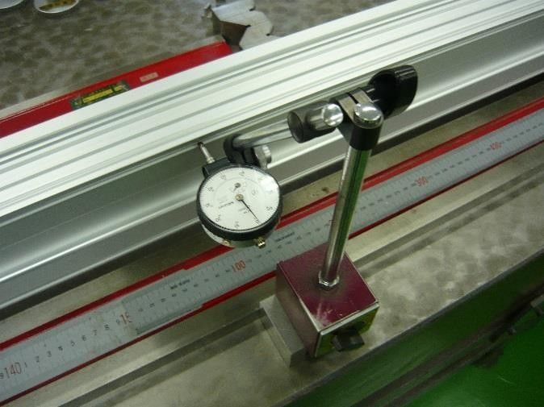
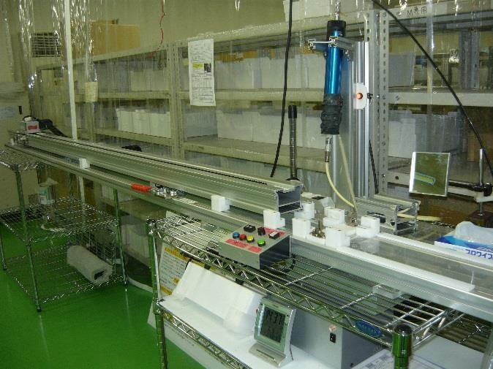
Precyzyjna oś - Y
Precyzyjne kalibrowanie szyny
Osobna kalibracja dla maszyny 1 x głowica i 2 x głowica
Wszystkie produkowane urządzenia są sprawdzane i
kalibrowane (nie tylko losowo)

Slide 16
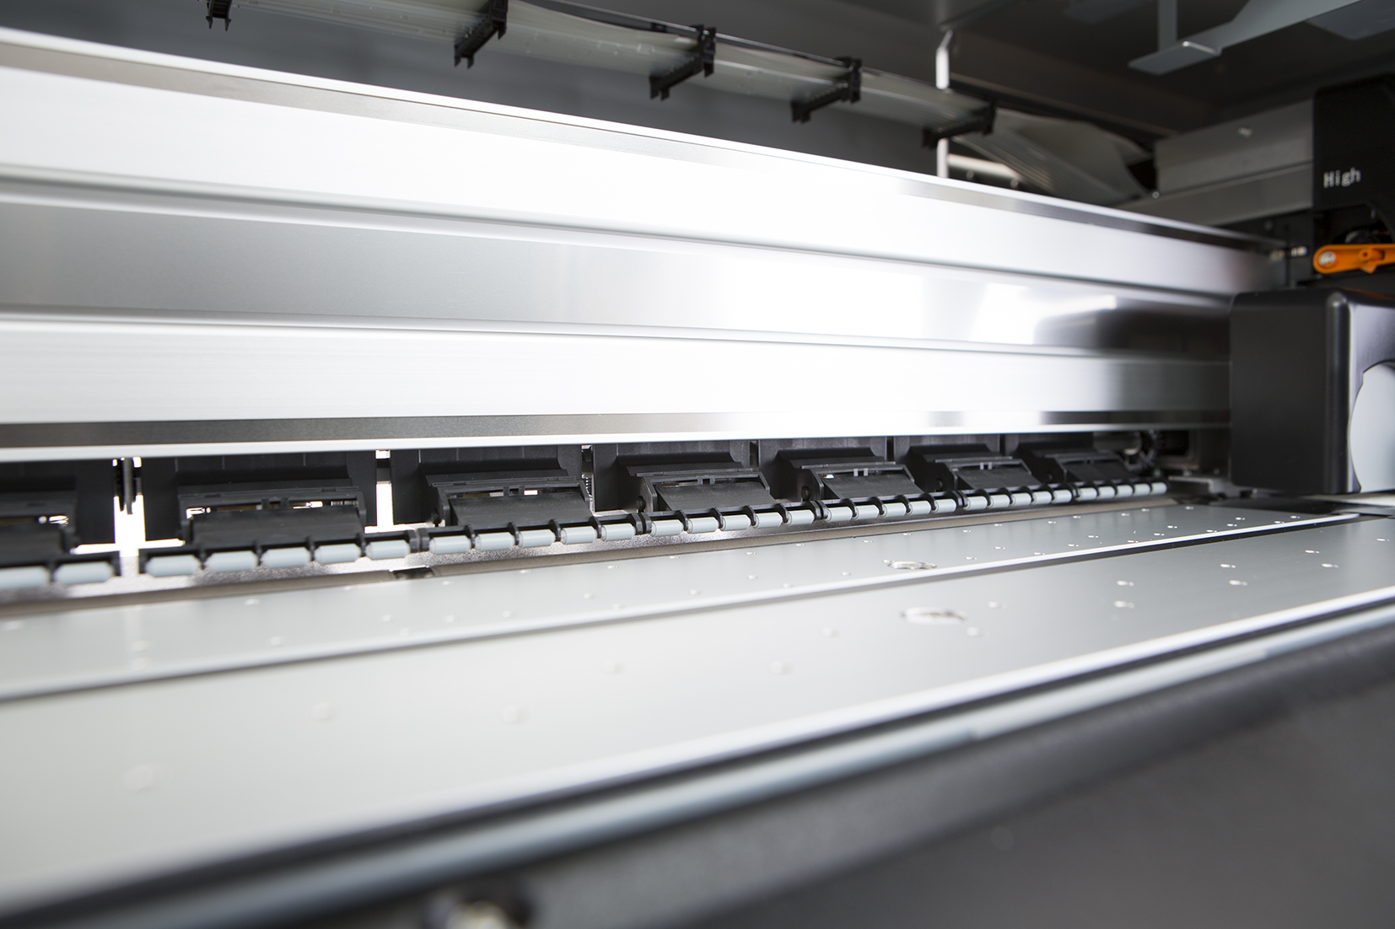
Rolki dociskowe na całej szerokości plotera
równomierny docisk i posuw materiału na całej szerokości stołu roboczego
ograniczenie możliwości falowania i podnoszenia się mediów w czasie druku

Slide 17
Stalowy pas posuwu karetki
Precyzyjna i bezobsługowa metalowa taśma posuwu karetki (nie gumowy pasek zębaty) gwarantuje stabilną i szybką pracę przez wiele lat

Slide 18


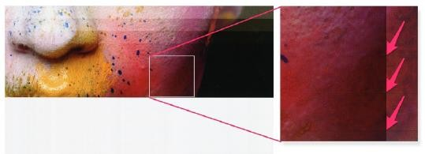
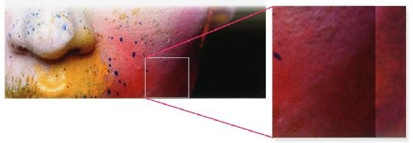
Druk falą – Intelligent Interweaving
Zalety druku falą:
Wyższa jakość druku
Podwyższona prostota obsługi
Wyeliminowanie paskowania
Mniejsze straty materiału
Szybszy zwrot inwestycji
Tradycyjne nakładanie pasów
Druk falą/mgłą

Slide 19
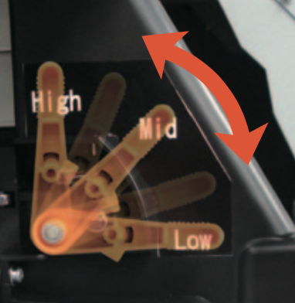
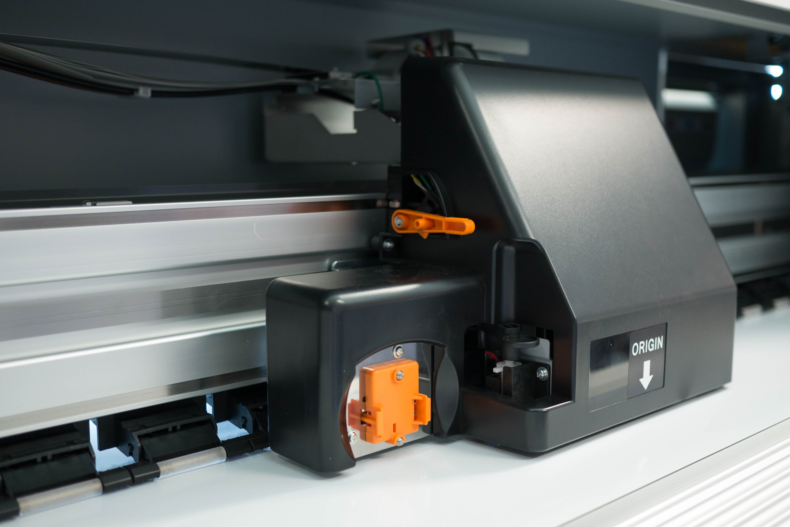
Specyfika druku na mediach rolowych:
Papier plakatowy 100 µ
Papier Blue back
Folia Backlight 150 µ
Folia PP
Papier Photo
Folia samoprzylepna 220 µ
Canvas 400 µ
Baner 500 µ
Jedno ustawienie wysokości głowicy
Różne grubości mediów
= różne odległości pomiędzy
głowicą, a mediami
= nieprzewidywalna jakość druku spowodowana
nieprecyzyjnym pozycjonowaniem kropli

Slide 20
Różne grubości mediów
Nieprecyzyjne pozycjonowanie kropli
Karetka głowicy
Baner
500 mikronów
Papier plakatowy 100 mikronów

Slide 21
Wyzwanie
Precyzyjne pozycjonowanie kropli
Karetka głowicy
Materiał grubszy
Grubość referencyjna mediów
Reference Thickness
Materiał cieńszy

Slide 22

Rozwiązanie…

Slide 23

Rozwiązanie
media cieńsze od grubości referencyjnej
Karetka głowicy
Automatyczna kalibracja
Wystrzał kropli jest przyspieszony
Grubość referencyjna mediów
Materiał cieńszy

Slide 24
Rozwiązanie
media grubsze od grubości referencyjnej
Karetka głowicy
Automatyczna kalibracja
Wystrzał kropli jest opóźniony
Materiał grubszy
Grubość referencyjna mediów

Slide 25
100% automatyzacji
Funkcja dostępna na panelu drukarki i oprogramowaniu

Slide 26
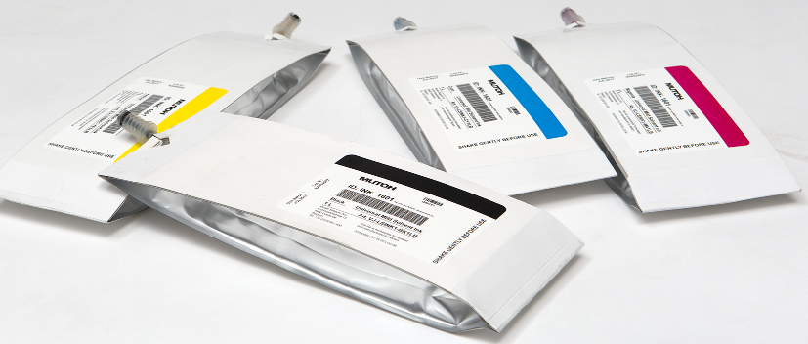
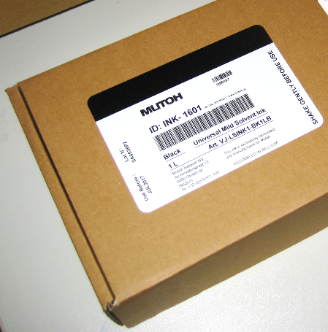
Wydajne i wytrzymałe atramenty
UMS: 1-litrowe worki – główne cechy
„Czysty” montaż – bez rozlewania atramentu
Bezpieczeństwo operatora: obsługa bez rękawiczek,
bez kontaktu ze szczelnie zamkniętym atramentem
Oszczędność – atrament wykorzystany do ostatniej kropli
Łatwa utylizacja pustych worków
Indywidualnie pakowane w pudełkach
Degazowane worki chronią przed pogarszaniem się jakości atramentu

Slide 27

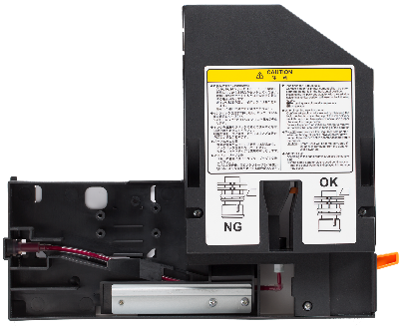
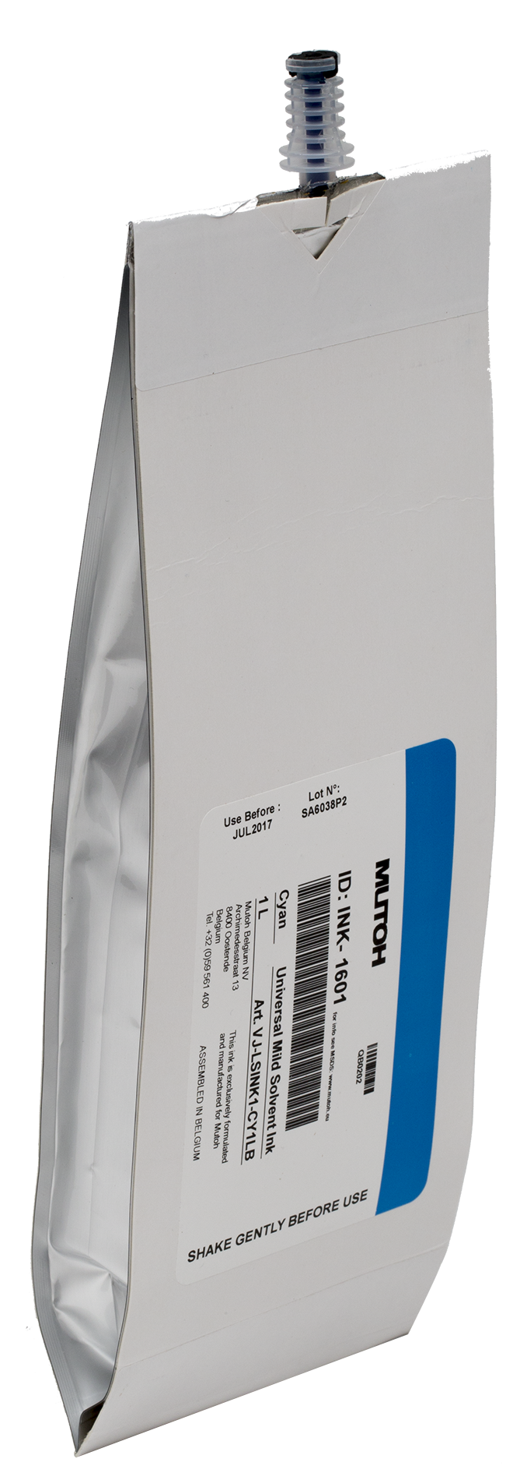
Wydajne i wytrzymałe atramenty
UMS: 1-litrowe worki – główne cechy
Łatwy montaż: ergonomicznie zaprojektowane adaptery
Stabilny wystrzał kropli i wydajność produkcji jak przy kasetach
Brak ryzyka zanieczyszczenia atramentu:
zawsze świeży atrament w każdym worku
Przedłużona żywotność głowicy
Hermetyczny system atramentowy

Slide 28
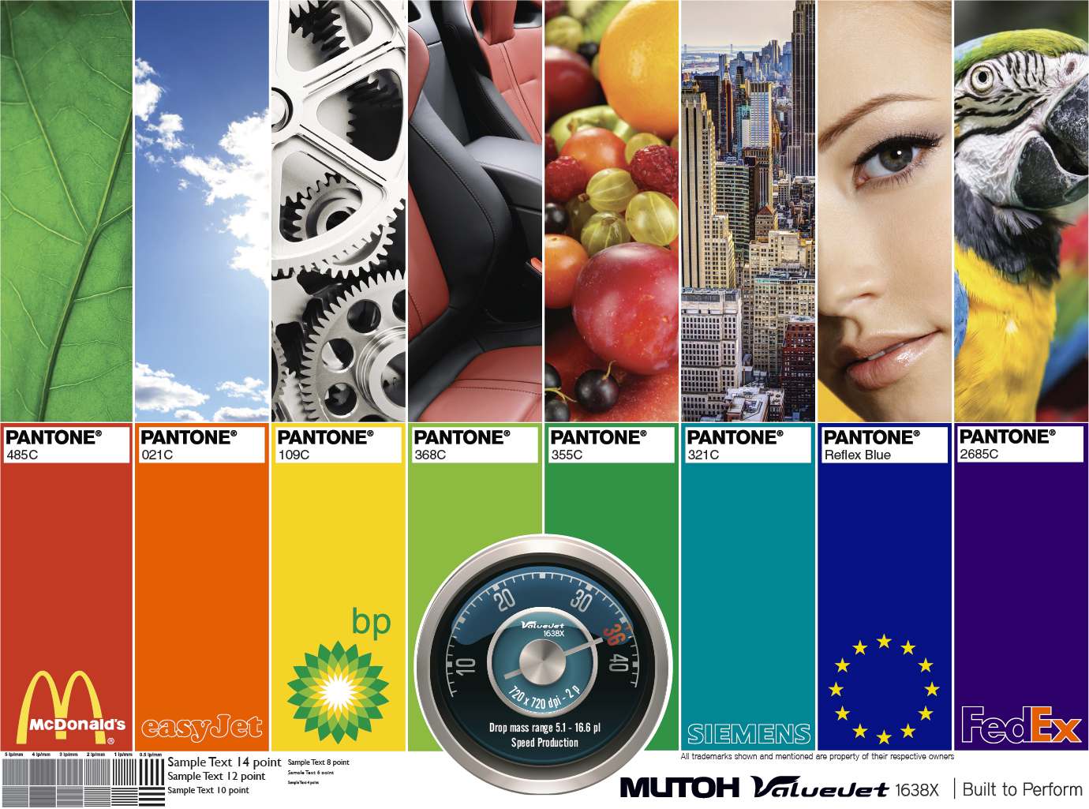
Gamut kolorystyczny UMS
Mutoh UMS pokrywa 83% Pantone C

Slide 29

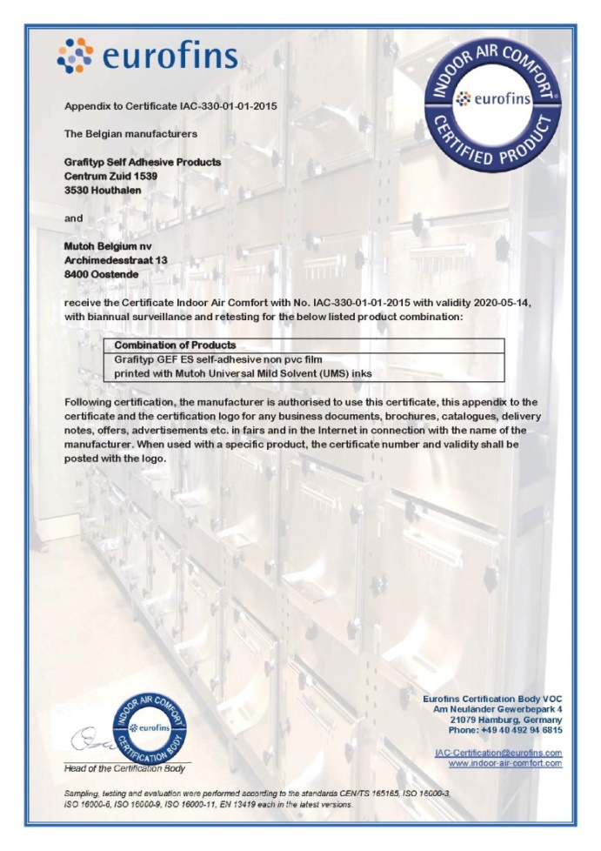
Atrament UMS
Certyfikat Eurofins do druku do wnętrz – przedszkola, szpitale, żłobki

Slide 30
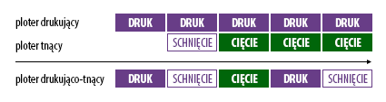
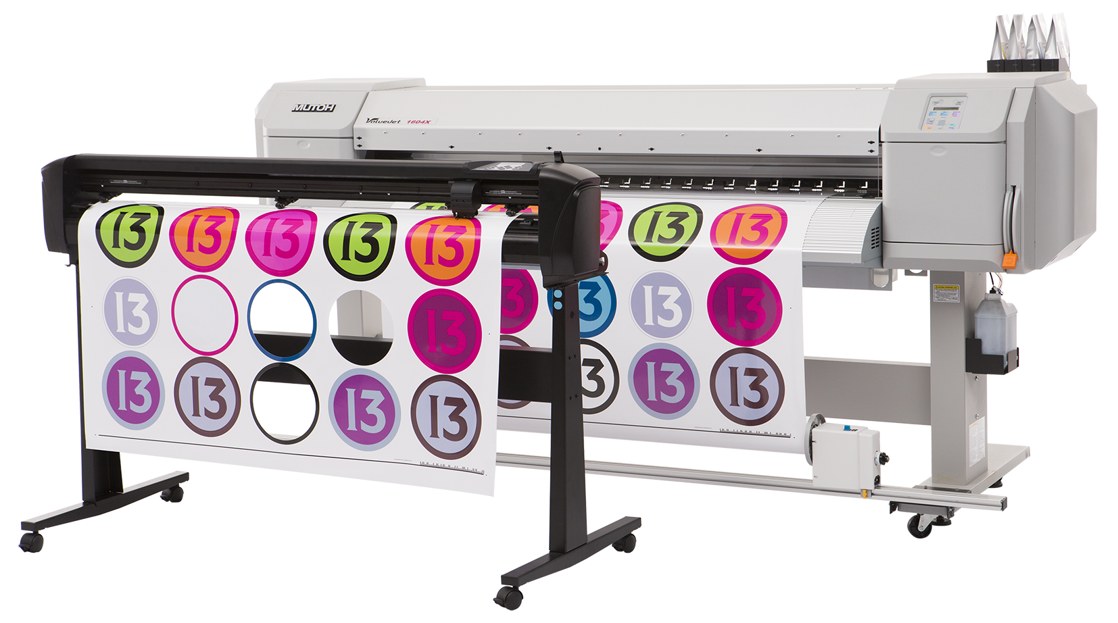
Współpraca z ploterem tnącym
Automatyczna współpraca z ploterami tnącymi (np. Summa Cut)
Zarabiaj podwójnie - podczas druku na ploterze, w tym samym czasie możesz wycinać prace dla drugiego klienta.

Slide 31
Technologie Mutoh – LED UV
Druk kolorem białym i lakierem
Cyrkulacja koloru białego
Długowieczne lampy LED UV (14 000 godzin)
Niski pobór mocy, niska temperatura pracy
Drop Master X – automatyczna kompensacja grubości materiału
Ekologiczne atramenty LED UV
Stalowy pas posuwu karetki gwarantujący dożywotnią pracę
VJ-1626UH

Slide 32
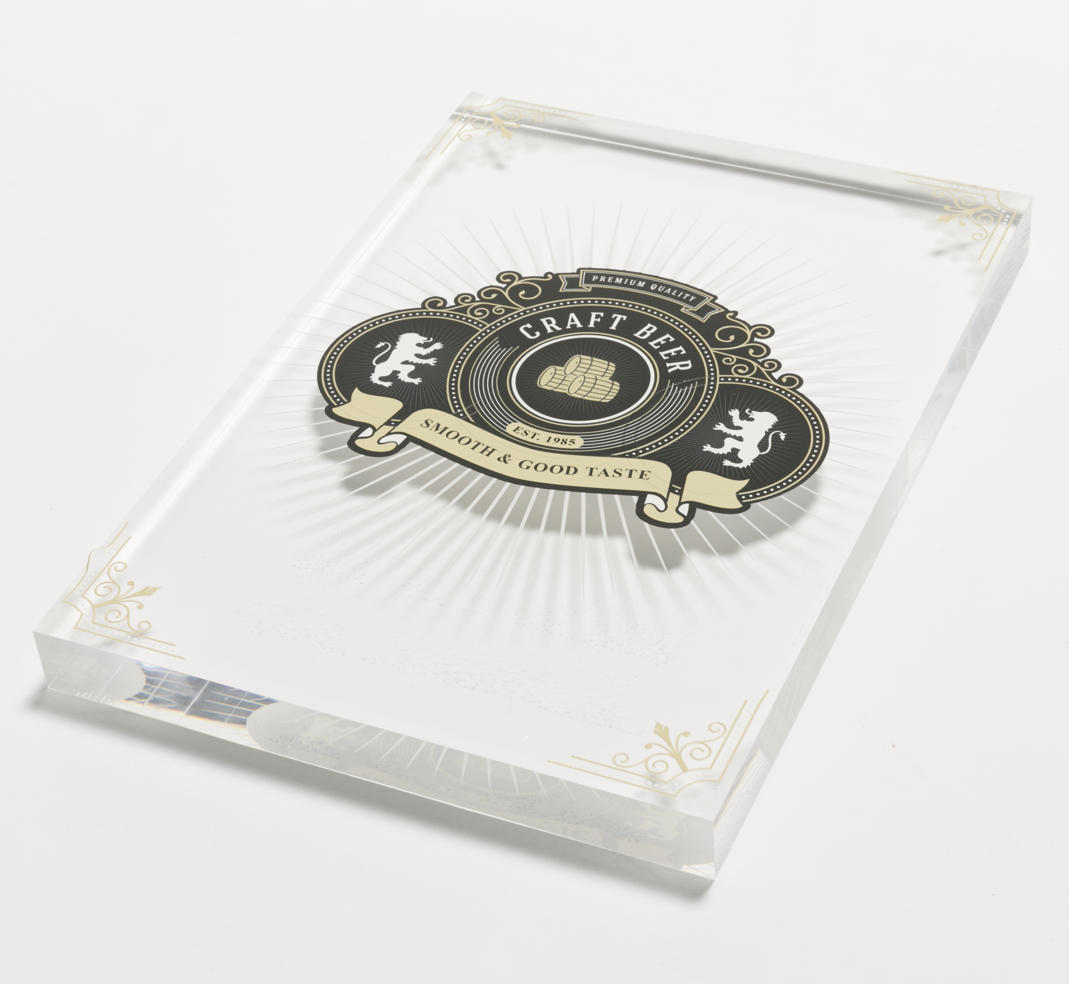
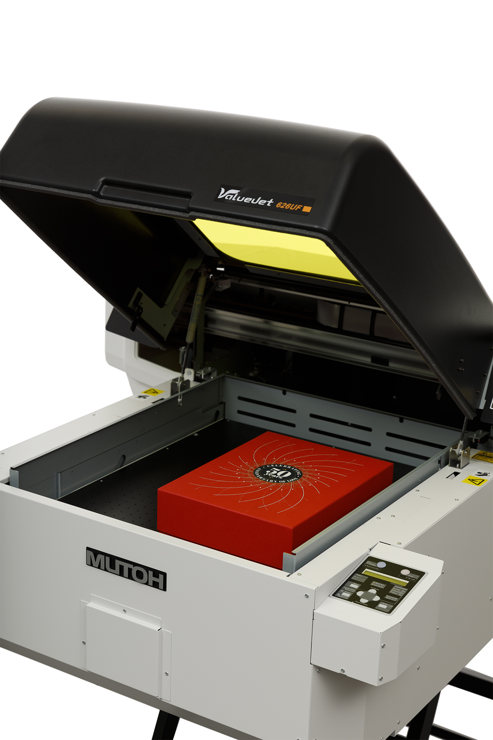
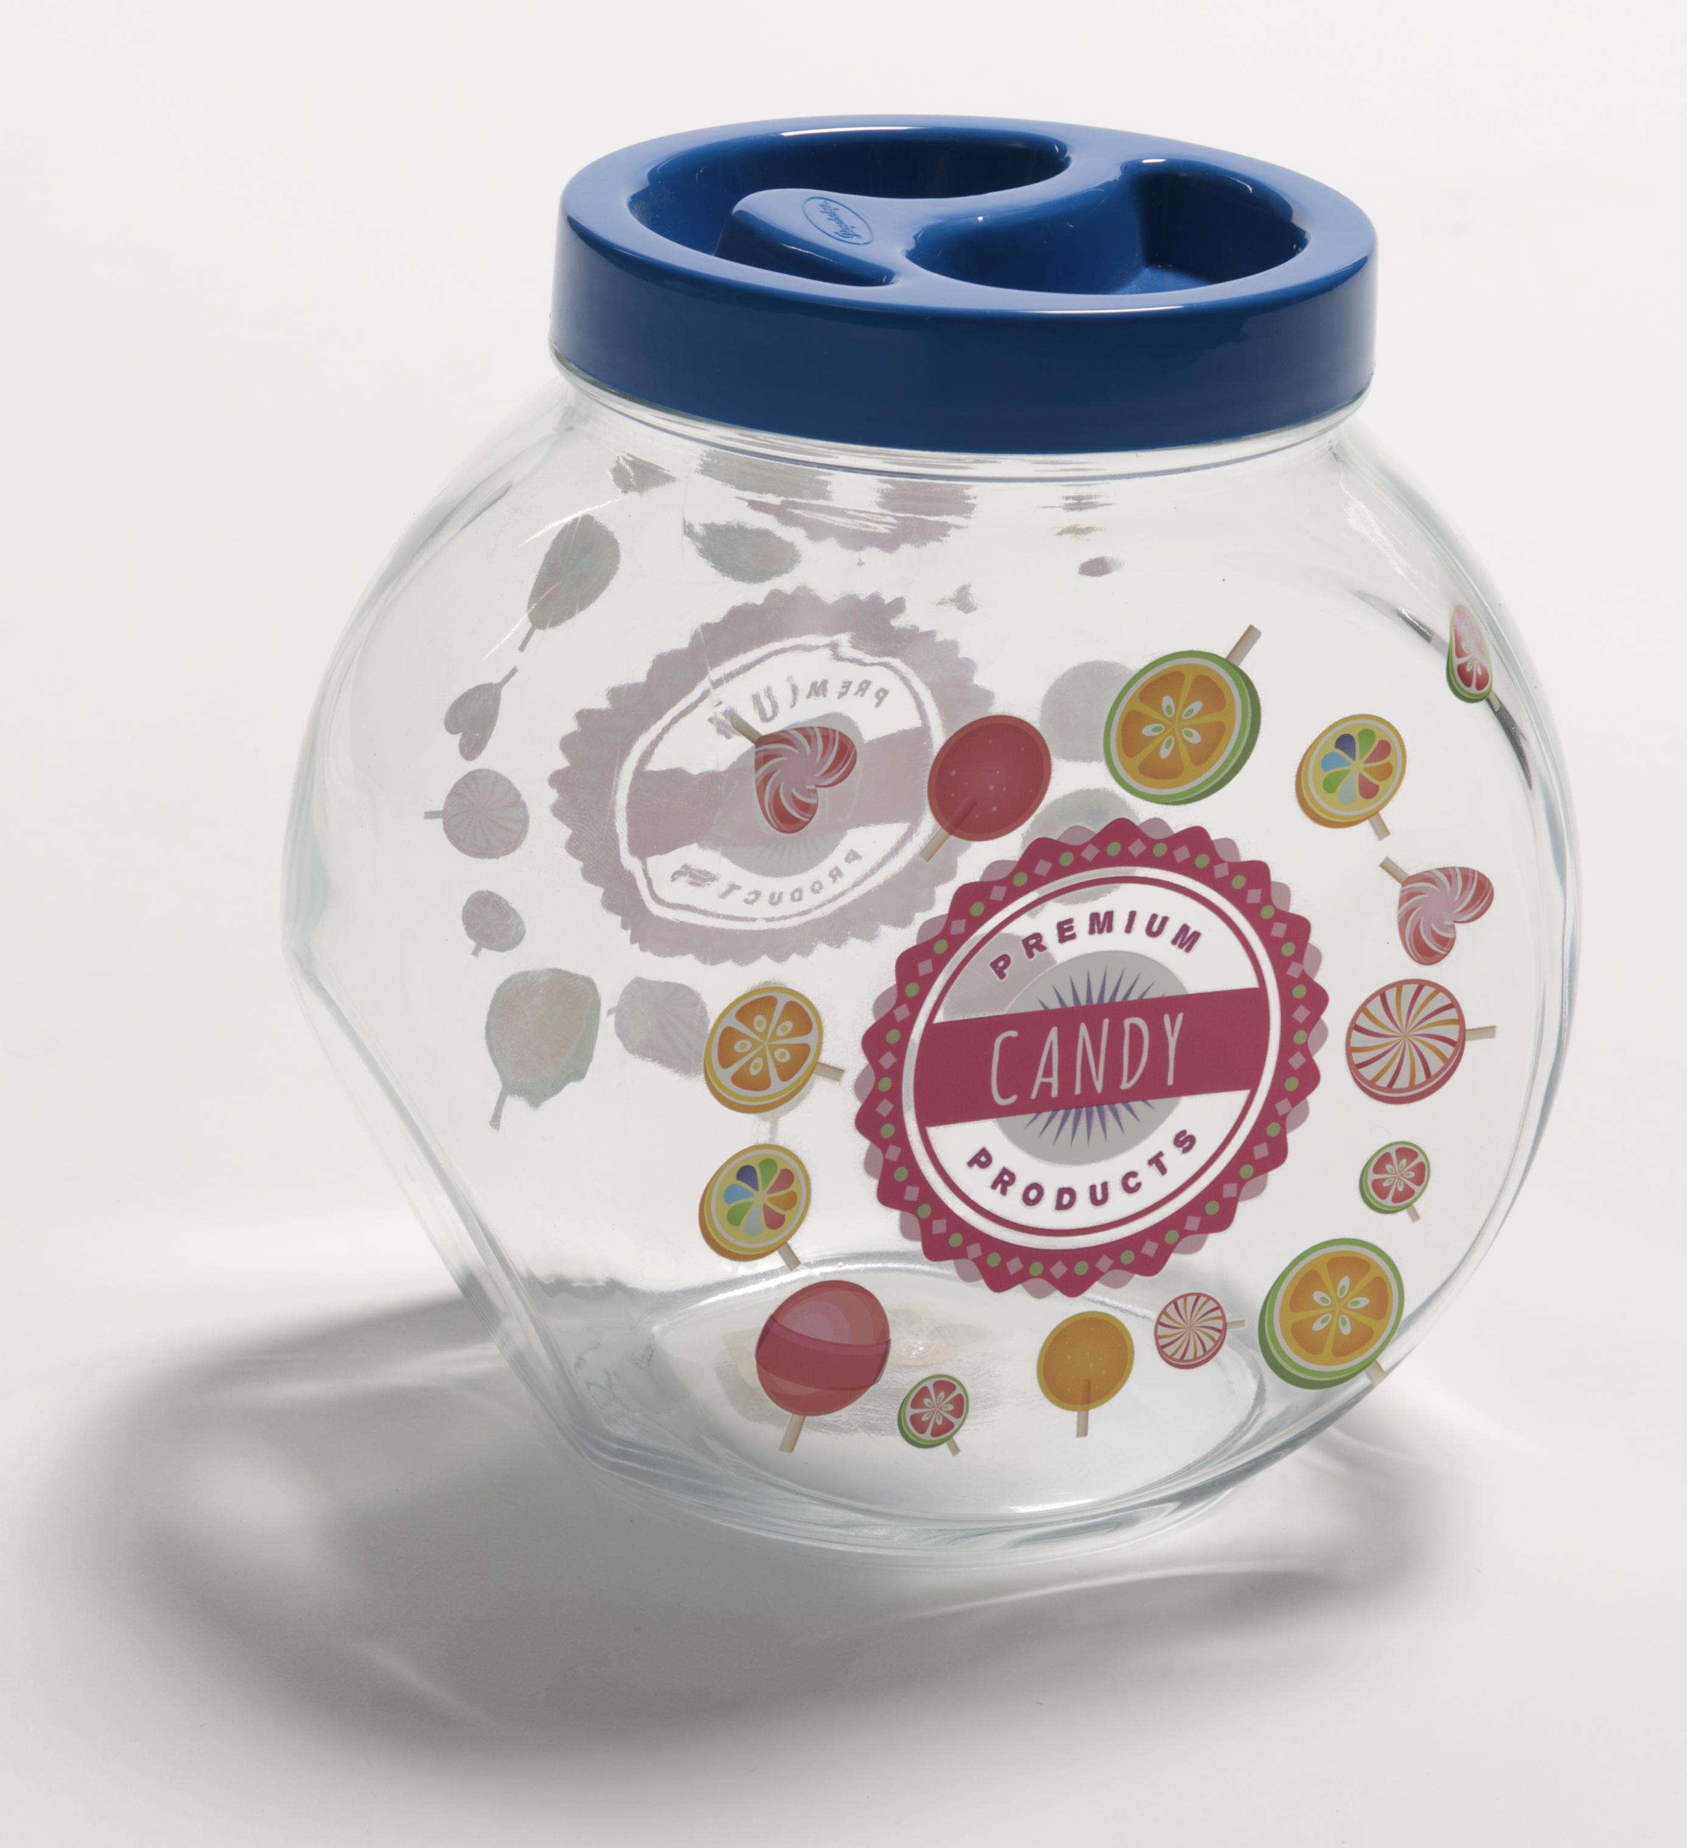
Technologie Mutoh – LED UV

Slide 33
DZIĘKUJĘ ZA UWAGĘ

